Slide 1

শুভেচ্ছা ও স্বাগতম

Slide 2


শিক্ষক পরিচিতি
পাঠ পরিচিতি
মোহাম্মদ রেজা খান হেলালী
সহযোগী অধ্যাপক
ও
বিভাগীয় প্রধান
ইসলামের ইতিহাস ও সংস্কৃতি বিভাগ
কক্সবাজার সরকারি কলেজ, কক্সবাজার।
ইমেইল: rezakhanhelali@yahoo.com
মোবাইল: ০১৭১২-১২১৬৩৯
শ্রেণিঃ অনার্স ৪র্থ বর্ষ
বিষয়ঃ ইসলামের ইতিহাস ও সংস্কৃতি
সময়ঃ ৪৫ মিনিট

Slide 3



পুঁজিবাদী অর্থনীতি
সমাজতান্ত্রিক অর্থনীতি
ইসলামী অর্থনীতি

Slide 4
“Comparative discussion on Capitalistic, Socialistic and Islamic Economy”
“পুঁজিবাদ, সমাজবাদ ও ইসলামী অর্থব্যবস্থার তুলনামূলক আলোচনা”
প্রথম অধ্যায়

Slide 5
শিখনফল
এই পাঠ শেষে শিক্ষার্থীরা-
প্রচলিত অর্থনীতি ও ইসলামী অর্থনীতি কী তা বলতে পারবে।
পুঁজিবাদী অর্থব্যবস্থার বৈশিষ্ট্য বলতে পারবে ।
সমাজতান্ত্রিক অর্থব্যবস্থার বৈশিষ্ট্য বলতে পারবে ।
ইসলামী অর্থব্যবস্থার বৈশিষ্ট্য বলতে পারবে ।
প্রচলিত অর্থনীতি ও ইসলামী অর্থনীতির মধ্যে তুলনা করতে পারবে।

Slide 6

পুঁজিবাদী অর্থনীতিঃ
পুঁজিবাদ বলতে এমন একটি অর্থনৈতিক ব্যবস্থা বোঝানো হয় যেখানে বাজার অর্থনীতিতে মুনাফা তৈরির লক্ষ্যে বাণিজ্য, কারখানা এবং উৎপাদনের উপকরণসমূহের উপর ব্যক্তিগত মালিকানার নিয়ন্ত্রণ থাকে। পুঁজিবাদের কেন্দ্রীয় বৈশিষ্ট্য অন্তর্ভুক্ত করে পুঁজির সঞ্চয়ন, প্রতিযোগিতাপূর্ণ বাজার এবং শ্রমিকের মজুরি।
An economic system in which factories, equipment, or other means of production are privately owned rather than controlled by the government

Slide 7

সমাজতান্ত্রিক অর্থনীতিঃ
এটি এমন একটি অর্থনৈতিক ব্যবস্থা যেখানে সম্পদ ও অর্থের মালিকানা রাষ্ট্রীয় নিয়ন্ত্রণাধীন অর্থাৎ কোনো ব্যক্তিমালিকানা থাকে না। সমাজতান্ত্রিক ব্যবস্থায় জনসাধারণের প্রয়োজন অনুসারে পণ্য উৎপাদন হয়। সমাজতান্ত্রিক অর্থনীতিতে একটি দেশের কলকারখানা, খনি, জমি ইত্যাদি সামাজিক বা রাষ্ট্রীয় সম্পদ।

Slide 8

ইসলামী অর্থনীতিঃ
পুঁজিবাদ ও সমাজবাদের বিপরীত ইসলামী অর্থব্যবস্থা একটি ভারসাম্যপূর্ণ মানবতা বান্ধব ব্যবস্থা। “ইসলামী বিধি বিধানের আলোকে উৎপাদন, উপার্জন, বন্টন, ভোগ ও ব্যবহার সংক্রান্ত যাবতীয় কর্মকান্ড পরিচালনার জ্ঞান ও বাস্তব কার্যক্রম গ্রহণ করে যে অর্থব্যবস্থা প্রতিষ্ঠিত হয়, তা-ই ইসলামী অর্থনীতি।”

Slide 9

পুঁজিবাদী অর্থব্যবস্থার বৈশিষ্ট্যঃ
১. জড়বাদী দৃষ্টিভঙ্গী
২. ধর্মনিরপেক্ষ রাষ্ট্রদর্শন

Slide 10

পুঁজিবাদী অর্থব্যবস্থার বৈশিষ্ট্যঃ
৩. অবাধ ব্যক্তি স্বাধীনতা
৪. উন্মুক্ত ও অবাধ অর্থনীতি

Slide 11

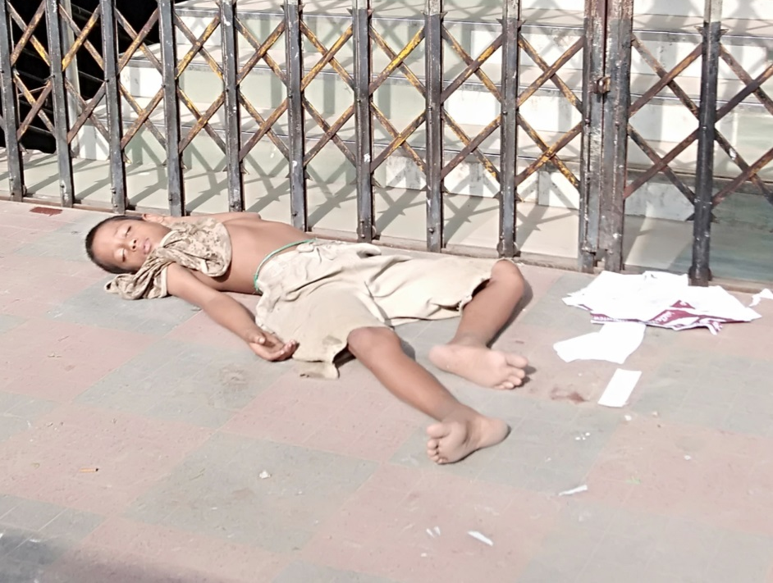
পুঁজিবাদী অর্থব্যবস্থার বৈশিষ্ট্যঃ
৫. ব্যক্তির নিরংকুশ মালিকানা-
৬. লাগামহীন চিন্তার স্বাধীনতা-
৭. গণতন্ত্রের নামে বুর্জোয়া শ্রেণীর শাসন-
৮. পুরোপুরি সাম্রাজ্যবাদী-
৮. সম্পদের অসম বন্টন-

Slide 12

সমাজতান্ত্রিক অর্থব্যবস্থার বৈশিষ্ট্যঃ
১. দ্বান্দ্বিক বস্তুবাদ-
২. ধর্মের উৎখাত-
৩. ব্যক্তি স্বাধীনতার উচ্ছেদ-
৪. নিয়ন্ত্রিত অর্থনীতি-
৫. রাষ্ট্রীয় নিরংকুশ মালিকানা-
৬. চিন্তার পরাধীনতা-
৭. সর্বহারার নামে একদলীয় শাসন-

Slide 13

ইসলামী অর্থব্যবস্থার বৈশিষ্ট্যঃ
১. নিরংকুশ ও নিঃশর্ত মালিকানা একমাত্র আল্লাহর-
২. শরীয়ত ভিত্তিক উপার্জন-
৩. ধন-সম্পদের ন্যায্য ও সুষম বন্টন-

Slide 14
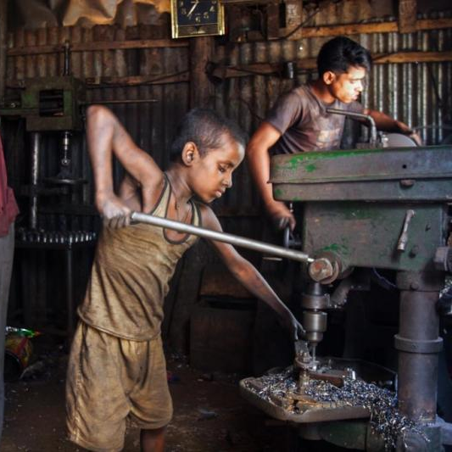
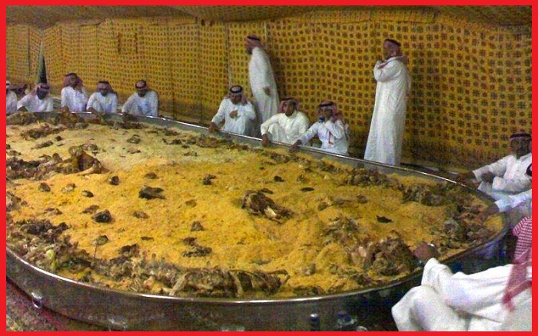
ইসলামী অর্থব্যবস্থার বৈশিষ্ট্যঃ
৪. শ্রমিকদের প্রতি মানবিক আচরণ-
৫. ব্যবসায়িক অসাধুতার বিলোপ সাধন-
৬. উত্তরাধিকার আইনের বাস্তবায়ন-
৭. অপব্যয় ও বিলাসিতা পরিহার-

Slide 15
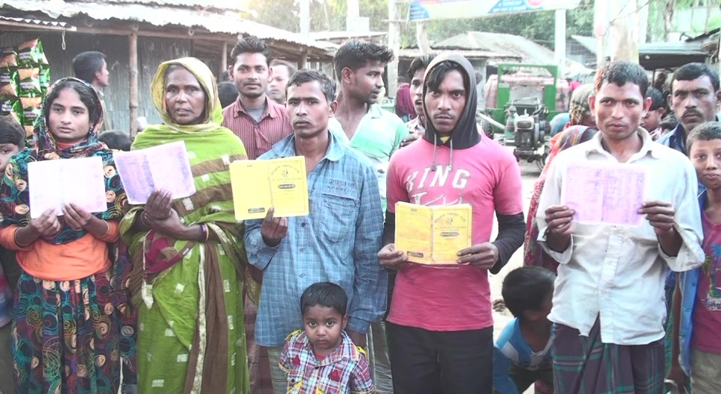
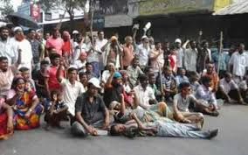

ইসলামী অর্থব্যবস্থার বৈশিষ্ট্যঃ
৮. সকল মানুষের জীবিকার নিশ্চয়তা-
৯. যাকাত ও উশর ব্যবস্থার প্রবর্তন ও বাস্তবায়ন-
১০. সুদবিহীন ও শোষণমুক্ত অর্থব্যবস্থা-

Slide 16
ইসলামী অর্থব্যবস্থার সাথে পুঁজিবাদী ও সমাজবাদী অর্থব্যবস্থার তুলনাঃ
তুলনার বিষয়বস্তু | পুঁজিবাদী অরথব্যবস্থা | সমাজতান্ত্রিক অর্থব্যবস্থা | ইসলামী অর্থব্যবস্থা
১.ধর্মীয় বিশ্বাসগত | জড়বাদী দৃষ্টিভঙ্গী | ধর্মের উৎখাত | আল্লাহর একত্ত্ববাদের সাথে মানব অর্থনীতি জড়িত।
২. উৎসগত | এর নীতিমালা, তত্ত্ব ও সূত্র মানব রচিত। | পুঁজিবাদের প্রতিক্রিয়া থেকে মানুষ এ মতবাদ রচনা করে। | কুরআন- সুন্নাহ এর আলোকে রচিত।
৩. মালিকানা | এতে অবাধ ব্যক্তিমালিকানা ও ব্যক্তি স্বাধীনতা স্বীকৃত। | এতে ব্যক্তিমালিকানার স্থান নেই। সবকিছু রাষ্ট্রনিয়ন্ত্রিত। | মালিকানা একমাত্র আল্লাহর, ব্যক্তিমালিকানা নিয়ন্ত্রিত।
৪. সম্পদের ধারণা | বৈধ-অবৈধ যেকোন পন্থায় অর্জিত সবকিছু সম্পদ। | কল্যাণ অকল্যাণ বিবেচ্য নয়। যেকোন উপায়ে অর্জিত সবকিছু সম্পদ। | অবৈধ ও হারাম বস্তু সম্পদ নয়।
৫. সুদী কারবার | এর ভিত্তি হল সুদ। সুদই অর্থনৈতিক লেনদেনের প্রধান মাধ্যম। | রাষ্ট্রীয় ব্যাংক ও বীমা সুদের মাধ্যমে লেন্দেন করে থাকে। | সুদকে সম্পূর্ণরূপে হারাম করা হয়েছে।

Slide 17
ইসলামী অর্থব্যবস্থার সাথে পুঁজিবাদী ও সমাজবাদী অর্থব্যবস্থার তুলনাঃ
তুলনার বিষয়বস্তু | পুঁজিবাদী অরথব্যবস্থ | সমাজতান্ত্রিক অর্থব্যবস্থা | ইসলামী অর্থব্যবস্থা
৬. বন্টনব্যবস্থা | অসম বন্টন ব্যবস্থা। অর্থনৈতিক বৈষম্য ও শ্রেণি বিভেদের জন্ম দেয়। | রাষ্ট্রনিয়ন্ত্রিত বন্টন ব্যবস্থা। | ইনসাফভিত্তিক বন্টন ব্যবস্থা। কেউ বঞ্চিত হয় না।
৭.আদর্শগত | নির্দিষ্ট আদর্শিক ভিত্তি নেই। | সমাজতান্ত্রিক আদর্শের আলোকে প্রণীত। | কুরআন ও সুন্নাহর আলোকে প্রণীত।
৮. নৈতিকতা | সম্পদ উৎপাদন, বন্টন ও ভোগের ক্ষেত্রে নীতি নৈতিকতার কোন বিধি-নিষেধ নেই। | নীতি নৈতিকতা বিবেচ্য নয়। রাষ্ট্রের আদর্শই নীতি আকারে জনগণের উপর চাপিয়ে দেয়া হয়। | অনৈতিকতার কোন স্থান নেই। শরিয়ত নির্দেশিত নীতির বাইরে সম্পদ অর্জন ও ভোগের সুযোগব নেই।
৯. শ্রম নীতি | শ্রমিককে শোষণ করা হয়। শ্রমিক মালিক সম্পর্ক শোষক ও শোষিতের। | জনগন শ্রমিক আর রাষ্ট্রীয় মালিক। উভয়ের মধ্য রয়েছে বিস্তর ব্যবধান। | ঘাম শুকানোর পূর্বে শ্রমিকের প্রাপ্য আদায় করতে হয়। মালিক ও শ্রমিক পরস্পর সহযোগী ও সহমর্মী।

Slide 18
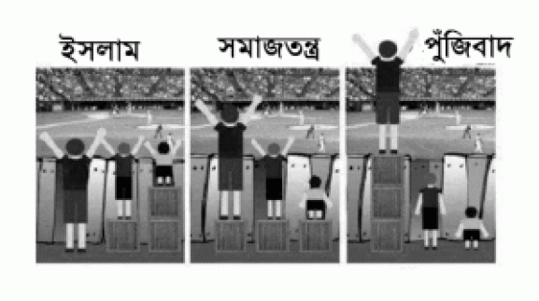
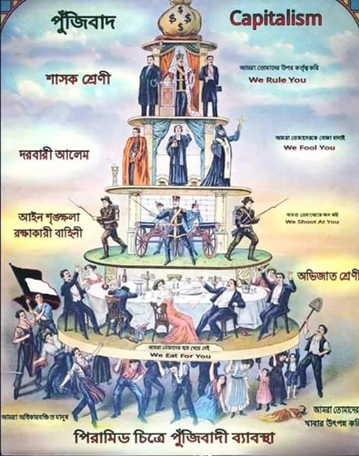
বাড়ির কাজ
দল - ক
দল - খ
ইসলাম, সমাজতন্ত্র ও পুঁজিবাদী অর্থব্যবস্থার তুলনা কর।
পুঁজিবাদী অর্থব্যবস্থার ত্রুটিগুলো চিহ্নিত কর।

Slide 19


